Slide 1


حالات دراسية في التسويق الرقمي
Case Studies in Digital
Marketing
MKT 323
إعداد
د. محمد الغريب
المحاضرة الثامنة

Slide 2
المحاضرة الثامنة
حالة دراسية في خدمة العملاء عبر الإنترنت
Online Customer Service
إعداد
د. محمد الغريب
المحاضرة الثامنة

Slide 3
مقدمة
إن انتشار قنوات التوزيع الالكترونية مثل المتاجر الالكترونية وتعدد وسائل التواصل الالكتروني المختلفة خلق فرصًا متنوعة للتفاعل بين المؤسسات والعملاء عبر الإنترنت. حيث تحدث هذه التفاعلات أثناء بحث العملاء عن معلومات حول العلامة التجارية أو المنتج أو الشراء عبر الإنترنت، أو المشاركة في شبكات التواصل الاجتماعي. نتيجة هذه التفاعلات أصبح من الضروري وجود أنظمة خدمة العملاء الالكترونيةOnline Customer Service. وقد تطورت خدمة العملاء الالكترونية مؤخراً بشكل كبير وأصبحت خدمة العملاء استثمارًا استراتيجيًا للعلامة التجارية وله عائد استثماري مرتفع ROI، وتُعتبر خدمة العملاء الرقمية من بين أهم خمس أولويات استراتيجية للشركات والعلامات التجارية. ولذلك تسعى جميع العلامات التجارية في الوقت الحالي إلى تحسين خدمة العملاء الالكترونية بغية تحسين تجربة العميل.

Slide 4
لماذا يجب استخدام خدمة العملاء الالكترونية؟
وفقاً لتقرير منصة Reply Sprint فإن خدمة العملاء الالكترونية تحقق الفوائد التالية:
خدمة أسرع: معالجة الشكاوى والطلبات أسرع في خدمة العملاء الالكترونية بخمس مرات من الخدمة التقليدية.
رضا عملاء أعلى: تؤدي عملية الشراء الرقمية المرفقة بخدمة عملاء رقمية بالكامل إلى رضا أعلى لدى العملاء حيث يُظهر المستخدمون معدلات رضا أعلى بنسبة 20% في المتوسط من خدمة العملاء التقليدية.
تكلفة أقل: قدِّرت تكاليف الخدمة الرقمية بأنها أقل بكثير من الخدمة التقليدية حيث أن الدردشات أقل تكلفة بنسبة 56 %، المنتديات والأسئلة الشائعة تكلفة أقل بنسبة 12%، حلول المجتمع الافتراضي أقل تكلفة بنسبة 9 %
تمايز أعلى: يتيح نظام خدمة العملاء الالكترونية المصمم جيداً التنقل بشكل أسرع وأكثر سهولة مع مستوى عالٍ من التفاعل.

Slide 5
أنواع خدمة العملاء الالكترونية

Slide 6
1-خدمة العملاء عبر البريد الالكتروني
Email Support
دعم البريد الإلكتروني هو أسلوب خدمة عملاء واسع الانتشار يتضمن إرسال رد عبر البريد الإلكتروني من الشركة على شكوى تقدم بها العميل أو سؤال قام بطرحه. يتيح هذا النوع من خدم العملاء تلقي الدعم بصيغة نصية بحيث يمكنهم الرجوع إليها بسهولة بدلاً من التفاعل البشري المباشر. لتلقي هذا النوع من الدعم، عادةً ما يتواصل العملاء مع الشركة باستخدام عنوان بريد إلكتروني مدرج على الموقع الإلكتروني أو عن طريق ملء نموذج اتصال عبر الإنترنت والذي يكون ضمن صفحة Contact Us. عادةً ما يتلقى العميل بعد ذلك ردًا عبر البريد الإلكتروني إما مخصصًا أو يتم إنشاؤه تلقائيًا. بالنسبة للشركات، يُعد هذا النوع من الدعم مفيدًا لأنه يتيح لهم تنظيم استفسارات العملاء وتحديد أولوياتها والرد عليها بسهولة في مكان واحد باستخدام برامج إدارة البريد الإلكتروني. في المقابل، يستفيد العملاء من هذا النوع من الدعم لأنه يسمح لهم بتوثيق وحفظ المعلومات المهمة المتعلقة باستفسارات الشراء الخاصة بهم. كما يسمح لهم بتجنب الجهود التي تستغرق وقتًا طويلاً لتلقي الدعم، مثل الوقت الذي يقضونه في الانتظار في مراكز خدمة العملاء التقليدية.

Slide 7
2-خدمة العملاء الذاتية
Self-service support
يُعد دعم الخدمة الذاتية أسلوبًا استباقيًا لخدمة العملاء، يُقدم الدعم للعملاء الذين يرغبون في الحصول على حلولهم الخاصة. يستخدم العملاء هذا الدعم للبحث عن المشكلات وحلها بأنفسهم. أكثر أشكال دعم الخدمة الذاتية شيوعًا هي الأسئلة الشائعة (FAQs) المنشورة على موقع الشركة الإلكتروني. إلى جانب ذلك، تشمل الطرق الأخرى بوابة خدمة العملاء، أو مركز المساعدة، أو منتدى المجتمع الإلكتروني أو قاعدة المعرفة والذي يتضمن تعليمات كاملة لكيفية استخدام التطبيق أو المتجر الالكتروني. يلجأ بعض العملاء إلى دعم الخدمة الذاتية قبل التواصل مباشرةً مع ممثلي الشركة في حال عدم الرد على استفساراتهم. يُمكن أن يكون دعم الخدمة الذاتية مفيدًا للعملاء، إذ يُتيح لهم تجنب أي تعارض محتمل مع ممثلي خدمة العملاء. كما يُمكن للشركات الاستفادة من دعم الخدمة الذاتية لأن ممثلي خدمة العملاء يُقضون وقتًا أقل في التعامل مع الطلبات إذا توفرت لدى العملاء الموارد اللازمة لحل مشكلاتهم بأنفسهم.

Slide 8
3-ربوتات الدردشة المعتمدة على الذكاء الاصطناعي
AI Chatbot support
يتضمن دعم روبوتات الدردشة استخدام روبوت يتعلم كيفية الإجابة على أسئلة العملاء الأساسية باستخدام الذكاء الاصطناعي والتعلم الآلي، وتساعد هذه الروبوتات في تقليل عدد الاستفسارات البسيطة التي يتلقاها موظفو الخدمة. تتوفر هذه الروبوتات للعملاء حتى عندما يكون فريق خدمة العملاء غير متصل بالإنترنت، مما يوفر حلاً لدعم العملاء على مدار الساعة. عندما يفشل الروبوت في حل استفسار، يمكن للعميل جدولة اجتماعات مع فريق خدمة العملاء أو مشاركة روابط لمقاطع فيديو أو مقالات مساعدة ذاتية ذات صلة. يمكن لفرق خدمة العملاء تحسين دعم روبوتات الدردشة بمرور الوقت من خلال إضافة المزيد من الأسئلة والأجوبة إلى ردودها الآلية. على الرغم من ذلك، عادةً ما يُستكمل دعم روبوتات الدردشة بشكل آخر من خدمة العملاء، حيث لا يقدم سوى ردود محدودة وغير شخصية للعملاء.

Slide 9
4-خدمة العملاء عبر مواقع التواصل الاجتماعي
Social Media Support
تتضمن خدمة العملاء عبر منصات التواصل الاجتماعي تقديم الدعم اللازم للعملاء. فهي تتيح للشركات التفاعل المباشر معهم لمعالجة شكاواهم، والإجابة على استفساراتهم، وتقديم التوجيهات، واسترداد المبالغ المدفوعة عند الحاجة. عادةً ما يُعبّر العملاء عن استفساراتهم عبر رسائل مباشرة أو التعليق على منشورات الشركة. ثم يُجيب ممثلو الشركة على الاستفسار علنًا أو بشكل خاص، حسب خطورة المشكلة. يُمكنك استخدام برامج خدمة العملاء على منصات التواصل الاجتماعي لتحويل المنشورات والرسائل المباشرة إلى تذاكر دعم. كذلك تتضمن خدمة العملاء عبر منصات التواصل الاجتماعي الرد على التعليقات ضمن المنشورات والتي يستفسر فيها العملاء عن المنتجات أو يقدمون شكوى أو لديهم مشكلة مع العلامة التجارية وهذا له تأثير إيجابي على العملاء الآخرين الذين يرون التفاعل الإيجابي بين العملاء والعلامة التجارية.

Slide 10
4-خدمة العملاء عبر وسائل التواصل الاجتماعي
وفقاً لتقرير منصة Reply Sprint معظم الشركات المدرجة في مؤشر DAX 30 الألماني تتواجد على منصات التواصل الاجتماعي، وخاصةً فيسبوك وتويتر وإنستغرام ، أن هذه الشركات لا تتواجد فقط على هذه المنصات، بل تتفاعل أيضًا مع عملائها عبرها. وتُعد شركتا Allianz وVonovia من أفضل الشركات من حيث التواجد والتفاعل على جميع قنوات التواصل الاجتماعي. إجمالي حضور الشركات على وسائل التواصل الاجتماعي وتفاعل العملاء على هذه القنوات في الشركات المدرجة ضمن مؤشر داكس 30 هو كما يلي:
التواجد على فيسبوك: 93% - تفاعل العملاء: 90%
التواجد على تويتر(X): 97%- تفاعل العملاء: 93%
التواجد على إنستغرام : 73%- تفاعل العملاء: 70%
التواجد على واتساب: 17% - تفاعل العملاء: 7%

Slide 11
5-خدمة العملاء الدردشة الفورية
Live Chat Support
الدردشة المباشرة هي شكل من أشكال خدمة العملاء، تتيح للعملاء التحدث مباشرةً مع ممثلي الشركة عبر الإنترنت. غالبًا ما تعمل كنافذة دردشة منبثقة على موقع الشركة الإلكتروني، يلجأ إليها العملاء عند الحاجة إلى مساعدة أو نصيحة. في هذا النوع من خدمة العملاء، يتواصل موظفو الخدمة مع العميل بشكل فوري حتى يصلوا إلى حل مناسب لكلا الطرفين. يفضل العديد من العملاء دعم الدردشة المباشرة لما توفره من ردود سريعة مقارنةً ببدائل الهاتف أو البريد الإلكتروني. كما يعني ذلك إمكانية إنجاز مهام متعددة عند الحاجة إلى الانتظار. علاوة على ذلك، يمكن لموظفي الخدمة استخدام خاصية النافذة المنبثقة لمساعدة العملاء بشكل فوري أثناء التسوق لزيادة المبيعات.

Slide 12
6-خدمة عملاء التجارة الالكترونية
Web commerce support
يوفر دعم التجارة الإلكترونية إطار عمل لدعم العملاء طوال عملية الشراء على منصات التجارة الإلكترونية. يُقدّم هذا النوع من دعم خدمة العملاء عندما يزور العميل موقعًا إلكترونيًا لشراء منتج أو خدمة ولديه استفسارات. عادةً ما يكون دعم التجارة الإلكترونية على شكل أسئلة وأجوبة منشورة حول منتجات معينة أو منتديات عملاء على صفحة الويب. هذا يعني أنه يعمل كطريقة دعم ذاتية الخدمة للعملاء الذين لديهم استفسارات متعلقة بالمنتج ومرتبطة بعملية الشراء، وما يميزه عن الأسئلة الشائعة FAQs أن هذا النوع يتضمن أسئلة وأجوبة لكل منتج من المنتجات في حين أن الأسئلة الشائعة تتضمن أسئلة عامة حول المتجر الالكتروني مثل وسائل الدفع المتاحة، طرق الشحن، مدة التوصيل، كيفية استخدام المنصة أو المتجر الالكتروني.

Slide 13
7-الدعم الصوتي التفاعلي
Interactive voice support
يتضمن الدعم الصوتي التفاعلي نظامًا آليًا يتفاعل مع العملاء ويجمع معلومات محددة. يتفاعل العملاء مع النظام من خلال لوحة اتصال وتقديم طلبات صوتية. في هذا النوع من خدمة العملاء، يوفر النظام تحية آلية ورسائل مسجلة مسبقًا لمساعدة العملاء في حل مشاكلهم. تحدد خيارات لوحة الاتصال المختلفة أو الطلبات الصوتية إجراءات النظام الآلي. على سبيل المثال، قد يوجه النظام المكالمات إلى الممثل المناسب أو يقدم معلومات مفيدة قد تساعد في حل استفسارات أقل تعقيدًا.
وأصبح أنظمة الدعم الصوتي تعتمد على الذكاء الاصطناعي كما تعلمناه في محاضرة سابقة حول تقنية Alexa الصوتية المدعمة بالذكاء الاصطناعي والتي استخدمتها شركة Starbucks في تطبيقها ومن خلالها تتيح التفاعل مع العملاء عبر الرسائل الصوتية وإجراء الطلبات والرد على استفسارات العملاء من خلال إرسالهم رسائل صوتية.

Slide 14
8-المنتديات والمجتمعات الافتراضية
Virtual Communities and forums
تُعدّ المجتمعات الافتراضية والمنتديات نوعًا من خدمات دعم العملاء الذاتية كما ذكرنا سابقاً. وهي قنوات يُديرها العملاء أنفسهم، وتستثمر فيها الشركات لتقديم المزيد من أشكال الدعم لهم. لإنشاء منتدى إلكتروني فعّال، تحتاج الشركة إلى قاعدة جماهيرية واسعة ومجتمع واسع. عادةً، يُشرف ممثلو الشركة على هذه المنتديات لضمان ملاءمة المواضيع والتزامها بثقافة العلامة التجارية. قد تختلف معدلات الاستجابة في المجتمعات والمنتديات بشكل كبير، إذ تعتمد على نشاط أعضاء المجتمع. وبينما يُمكن للمشرفين التأثير على التفاعل من خلال بدء مناقشات المنتدى، إلا أن مستويات النشاط تقع إلى حد كبير خارج سيطرة العلامة التجارية.

Slide 15
9-دعم متعدد القنوات
Omnichannel support
يرغب العملاء في التواصل مع العلامة التجارية عبر القنوات التي يستخدمونها بكثرة، سواءً الموقع الإلكتروني أو خط الهاتف المخصص للدعم الفني أو منصات التواصل الاجتماعي. تربط خدمة العملاء متعددة القنوات المحادثات من قناة لأخرى دون فقدان سجل المحادثات. على سبيل المثال، قد يتواصل العميل أولاً مع فريق خدمة العملاء عبر البريد الإلكتروني، ثم يرغب في اكمال المحادثة عبر الهاتف، أو من خلال ارسال رسائل في تذاكر الدعم الفني. يُمكن لدعم متعدد القنوات تحقيق ذلك، وعندما ينتقل التفاعل إلى الهاتف، يُمكن لممثل الدعم الوصول إلى جميع معلومات العميل حتى لا يضطر إلى تكرار كلامه، وتتضمن برمجيات إدارة العلاقة مع العملاء CRM عادة دعم متعدد القنوات حيث يتم الاحتفاظ بجميع مكالمات العميل ورسائل البريد الالكتروني وتذاكر الدعم الفني في مكان واحد.

Slide 16
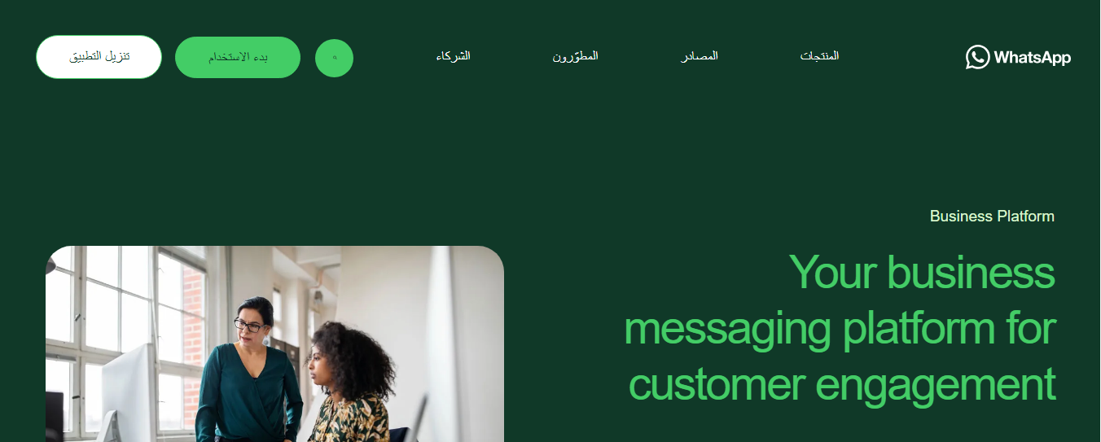
10-خدمة العملاء عبر WhatsApp API
https://business.whatsapp.com/products/business-platform

Slide 17
خدمة العملاء عبر WhatsApp API
https://business.whatsapp.com/products/business-platform
يعتبر تطبيق WhatsApp تطبيق المراسلة الفورية الأول في العالم حيث يبلغ عدد مستخدميه أكثر من 3 مليار مستخدم وهو الأكثر استخداماً في خدمة العملاء وذلك لسهولة التواصل عبره وتوفره لدى أغلب مستخدمي الإنترنت وسهولة استخدامه، وعند تصفحنا للمتاجر الالكترونية العربية أو المواقع الالكترونية للشركات غالباً ما نجد أيقونة WhatsApp وبمجرد الضغط عليها يتم تحويلنا إلى محادثة مباشرة عبر واتس أب مع رقم الشركة أو العلامة التجارية.
من المهم استخدام WhatsApp API والذي يمكننا من توفير عدد كبير من المستخدمين لنفس رقم هاتف واتس أب ويوفر خدمات متعددة في خدمة العملاء ولا يمكن توفيرها عند استخدام تطبيق WhatsApp عادي.

Slide 18
خدمة العملاء عبر WhatsApp API
https://business.whatsapp.com/products/business-platform
مزايا WhatsApp API:
الردود الآلية للعملاء: يمكن إرسال ردود آلية تلقائية عند تلقي محادثة من العميل وهذا ما يحد من طلبات الدعم الواردة عالية الحجم وفقط يتم توجيه المحادثات عند الحاجة إلى دعم مباشر من العلامة التجارية
مشاركة التحديثات مع العملاء وإرسال الإشعارات الخاصة الخاصة بتأكيدات الطلبات وتوافر المواعيد والتذكيرات الأخرى مع العملاء الاطلاع على حالة استخدام العميل.
تصفح المنتجات من خلال الكتالوج وسهولة طلبها عبر واتس أب.
تكامل مع أنظمة الواجهة الخلفية الشائعة مثل إدارة علاقات العملاء CRM ومنصات أتمتة التسويق.
إمكانية إجراء حملات تسويقية واستهداف عدد كبير من العملاء برسائل واتس أب دون أن تتحدث معهم من قبل ودون أن يتم حظر رقمك.
تفعيل المصادقة متعددة العوامل أو كلمات المرور لمرة واحدة للتحقق من الحسابات والمستخدمين.
تعدد المستخدمين لنفس رقم هاتف WhatsApp بحيث يمكن لعدد كبير من موظفي خدمة العملاء استخدام رقم واتس أب واحد وبحيث يكون لكل شخص سجلاته الخاصة دون التأثير على زميله في المحادثات مع عملائه.

Slide 19

حالة دراسية 1: خدمة العملاء الالكترونية Apple
https://www.apple.com

Slide 20
حالة دراسية 1: خدمة العملاء الالكترونية Apple
Apple
تأسست شركة Apple في عام 1976، ومقرها في كاليفورنيا الولايات المتحدة الأمريكية، وهي شركة رائدة في صناعة التكنولوجيا، ومعروفة ببراعتها الابتكارية. تشتهر شركة Apple بمنتجاتها عالية الجودة، مثل أجهزة iPhone وiPad وأجهزة كمبيوتر Mac، وقد صنعت هوية علامة تجارية قوية تُجسد التميز والتصميم والأداء الوظيفي. لا تقتصر تميز Apple على ريادة المنتجات الجديدة فحسب، بل تتفوق أيضًا في الحفاظ على معايير خدمة عملاء مثالية. تُعد متاجر Apple للبيع بالتجزئة ومنصاتها الإلكترونية وخدمات الدعم التابعة لها أساسية في استراتيجيتها لتجربة العملاء وتحقيق رضاهم وزيادة تفاعلهم.

Slide 21
حالة دراسية 1: خدمة العملاء الالكترونية Apple
Apple
التحدي:
كان التحدي الرئيسي الذي واجهته Apple في خدمة العملاء هو الحفاظ على تجربة سلسة وعالية الجودة مع توسعها عالميًا في ظل التغيرات السريعة في المشهد التكنولوجي. مع ملايين المستخدمين حول العالم، ولكل منهم توقعات عالية لأداء المنتج والدعم. احتاجت Apple إلى ضمان تميز الخدمة باستمرار. كان الأمر صعبًا بشكل خاص خلال إطلاق المنتجات الجديدة وتحديثاتها، وعند التعامل مع التعقيدات التقنية المرتبطة بميزات منتجاتها المتقدمة. كما واجهت Apple مهمة دمج قنوات خدمة العملاء الرقمية والفعلية لإنشاء تجربة علامة تجارية موحدة تتناسب مع جودة منتجاتها.

Slide 22
حالة دراسية 1: خدمة العملاء الالكترونية Apple
Apple
الحل:
واجهت Apple هذه التحديات بالاستفادة من التكنولوجيا والخبرة البشرية. من خلال إطلاق Genius Bar في متاجر Apple، والذي يوفر دعمًا فنيًا شخصيًا واستكشافًا للأخطاء وإصلاحها من قبل موظفين مدربين تدريبًا عاليًا. وقد ساهمت هذه الخطوة في إضفاء طابع إنساني على الدعم الفني وجعل المساعدة الفنية في متناول الجميع وموثوقة. بالإضافة إلى ذلك، استثمرت Apple في بناء منظومة دعم شاملة عبر الإنترنت، تتضمن أدلة دعم مفصلة، ​​ودروسًا تعليمية بالفيديو، ومنتدى مجتمعيًا يتيح للمستخدمين الحصول على المساعدة من مستخدمين آخرين ذوي خبرة. ولمعالجة هذا الكم الهائل من تفاعلات العملاء.

Slide 23
حالة دراسية 1: خدمة العملاء الالكترونية Apple
Apple
الحل:
أيضاً طبقت Apple نظامًا متقدمًا لإدارة علاقات العملاء CRM لتخصيص اتصالات العملاء وإدارة طلبات الخدمة بكفاءة. كما ركزت Apple على تنفيذ برامج تدريبية مكثفة لموظفيها لضمان امتلاكهم المعرفة والتعاطف، بما يتماشى مع التزام الشركة بتقديم خدمة ممتازة. علاوة على ذلك، قدمت Apple برنامج AppleCare، الذي مدد الضمانات ووفر مستوى متميزًا من الدعم، مما عزز التزام العلامة التجارية برضا العملاء بعد الشراء الأولي.

Slide 24
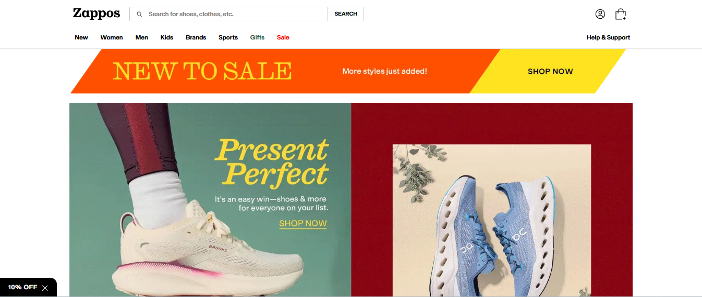
حالة دراسية 2: خدمة العملاء الالكترونية Zappos
https://www.zappos.com

Slide 25
حالة دراسية 2: خدمة العملاء الالكترونية Zappos
Zappos
تأسست Zappos عام 1999، ومقرها الرئيسي في لاس فيغاس، الولايات المتحدة، وأصبحت شركة عملاقة في مجال تجارة الأحذية والملابس عبر الإنترنت. تشتهر Zappos بخدمة عملاء من الطراز الرفيع، وقد وسّعت نطاق منتجاتها ليشمل ليس فقط الأحذية، بل أيضًا الإكسسوارات ومنتجات التجميل. تعمل Zappos وفق فلسفة "الإبهار" من خلال الخدمة. وقد ساعدها هذا النهج على بناء قاعدة عملاء لديهم ولاء عالٍ، وميّزها في بيئة التجارة الإلكترونية التنافسية. تكرس Zappos جهودها لتحسين تجربة التسوق من خلال خدمة متميزة وثقافة هذه العلامة التجارية تمنح الأولوية لسعادة العملاء.

Slide 26
حالة دراسية 2: خدمة العملاء الالكترونية Zappos
Zappos
التحدي:
واجهت Zappos تحديًا كبيرًا في الحفاظ على خدمة عملائها المتميزة، مع الاستمرار في توسيع نطاق منتجاتها وقاعدة عملائها. ومع نمو الشركة، ازدادت صعوبة التعامل مع تفاعلات العملاء عبر منصات مختلفة، بما في ذلك الهاتف والبريد الإلكتروني ووسائل التواصل الاجتماعي. كان التحدي الرئيسي هو الحفاظ على معايير الخدمة دون التضحية باللمسة الشخصية التي يتوقعها العملاء. بالإضافة إلى ذلك، سعت زابوس إلى تحويل خدمة العملاء إلى سمة مميزة للعلامة التجارية تُميزها عن غيرها من تجار التجزئة.

Slide 27
حالة دراسية 2: خدمة العملاء الالكترونية Zappos
Zappos
الحل:
واجهت Zappos هذه التحديات من خلال تطبيق العديد من استراتيجيات خدمة العملاء المبتكرة. فقد ألغت الحد الأقصى لمكالمات العملاء Time limits on customer calls في مراكز الاتصال الهاتفي لخدمة العملاء Call Centers وكذلك ألغت التعليق الصوتي الآلي في هذه المراكز واستبدلتها بخدمة عملاء مباشرة، مما مكّن موظفي الخدمة من بناء علاقات حقيقية مع العملاء. كما استثمرت Zappos في برامج تدريبية مكثفة لضمان فهم جميع الموظفين، وليس فقط موظفي خدمة العملاء، لترسيخ ثقافة العلامة التجارية التي تضع العميل في المقام الأول.

Slide 28
حالة دراسية 2: خدمة العملاء الالكترونية Zappos
Zappos
الحل:
علاوة على ذلك، أطلقت Zappos سياسة إرجاع لمدة 365 يومًا مع شحن مجاني، مما خفف من قلق الشراء عبر الإنترنت. كما أطلقت "فريق ولاء العملاء" Customer Loyalty Team” المخصص لمعالجة مخاوف العملاء وتجاوز توقعاتهم. وقد زُوّد هذا الفريق بأدوات لمفاجأة العملاء وإسعادهم، مثل إرسال الزهور أو المنتجات المجانية للعملاء الذين يواجهون تحديات حياتية أو بعد تفاعلات مهمة مع العلامة التجارية. كما سخّرت Zappos التكنولوجيا لتوفير تحديثات استباقية للخدمة ودعم فوري لتحسين تجربة التسوق عبر الإنترنت.

Slide 29
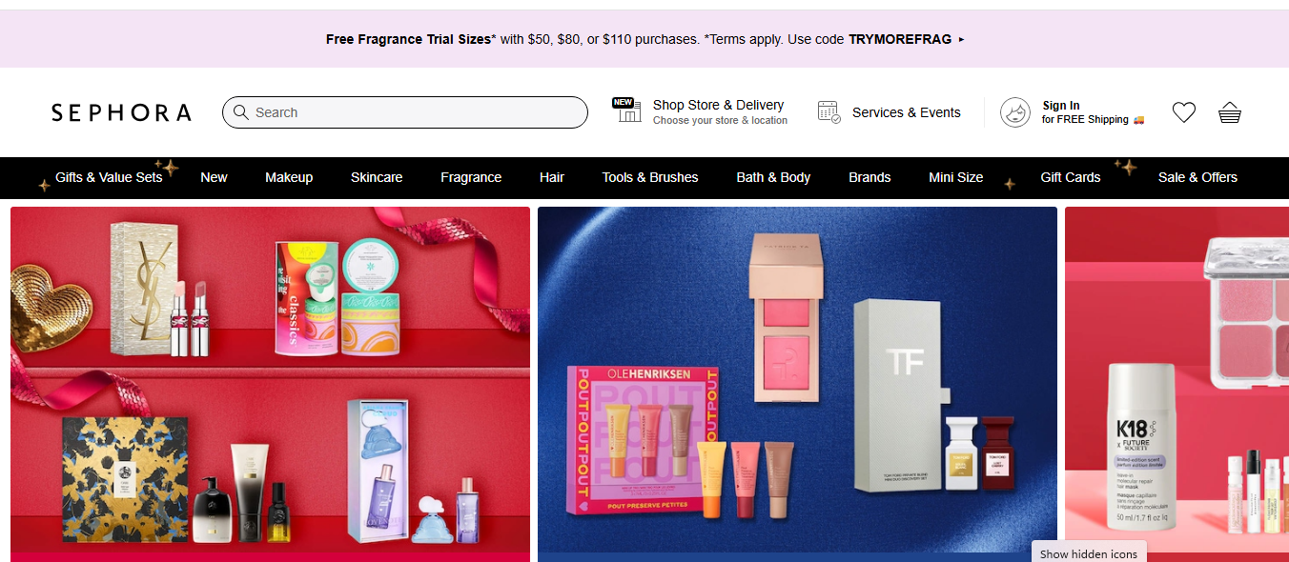
حالة دراسية 3: خدمة العملاء الالكترونية Sephora
https://www.sephora.com

Slide 30
Sephora
تأسست Sephora عام 1970في باريس، فرنسا، وهي شركة عالمية رائدة في مجال تجارة التجزئة في مجال التجميل، لديها ٢٦٠٠ متجر في ٣٤ دولة حول العالم، وتبيع في متاجرها أكثر من 3000علامة تجارية من مستحضرات التجميل والعناية بالبشرة والعطور ومنتجات العناية بالشعر، بالإضافة إلى بيعها منتجات تحمل اسم علامتها التجارية الخاصة. تشتهر Sephora ببيئة البيع المفتوح التي تُحسّن تجربة التسوق مع مختلف منتجات التجميل. كما تُعرف العلامة التجارية بابتكارها، والتزامها بتميز الخدمة، وتجربة التسوق المختلفة التي توفرها لعملائها.

Slide 31
Sephora
التحدي:
مع تحول مشهد البيع بالتجزئة نحو المنصات الرقمية، واجهت Sephora تحديًا يتمثل في نقل تجربتها التفاعلية والشخصية داخل المتجر إلى بيئة إلكترونية. كان على الشركة ضمان أن تتوافق خدمة العملاء عبر الإنترنت مع طبيعة متاجرها التقليدية المفيدة والغنية بالمعلومات والمخصصة. كان هذا التحول حاسمًا في الحفاظ على ولاء العملاء وتفاعلهم في سوق يسعى فيه المستهلكون بشكل متزايد إلى الراحة دون التضحية بتجربة تسوق شخصية.

Slide 32
Sephora
الحل:
واجهت Sephora هذا التحدي من خلال الاستفادة من التكنولوجيا والتدريب لتعزيز قدراتها في خدمة العملاء عبر الإنترنت. قدمت Sephora تطبيقًا قائم على الواقع المعزز، يُمكّن العملاء من تجربة المنتجات افتراضيًا قبل الشراء عبر الإنترنت. ساعدت هذه الأداة في محاكاة تجربة المتجر، ووفرت طريقة ممتعة وتفاعلية للعملاء للعثور على المنتجات المناسبة من منازلهم.
كما حسّنت Sephora بشكل كبير قدرات الدردشة في خدمة العملاء، مستخدمةً روبوتات الدردشة المدعومة بالذكاء الاصطناعي للرد السريع على الاستفسارات الشائعة، وتوجيه الاستفسارات الأكثر تعقيدًا إلى موظفي خدمة عملاء مدربين على تقديم نصائح بمهارة مماثلة لتلك الموجودة في المتاجر. كما وسّعت الشركة برنامج الولاء beauty consultations ليشمل مكافآت أكثر تخصيصًا، وفعاليات حصرية، واستشارات تجميل يتم تقديمها افتراضيًا وشخصيًا. كما استثمرت في برامج تدريبية لممثلي خدمة العملاء، مع التركيز على المعرفة بالمنتج والمهارات الشخصية لضمان تفاعلات عالية الجودة، سواء افتراضيا أو شخصيًا.

Slide 33
Sephora
النتائج:
تحسين مستويات تفاعل العملاء.
زيادة معدلات رضا العملاء.
تعظيم أرقام المبيعات عبر الإنترنت.
تعزيز ولاء العملاء.
جذب عملاء جدد.
زيادة معدلات اختراق السوق وتعزيز مكانة Sephora في سوق مواد التجميل.

Slide 34
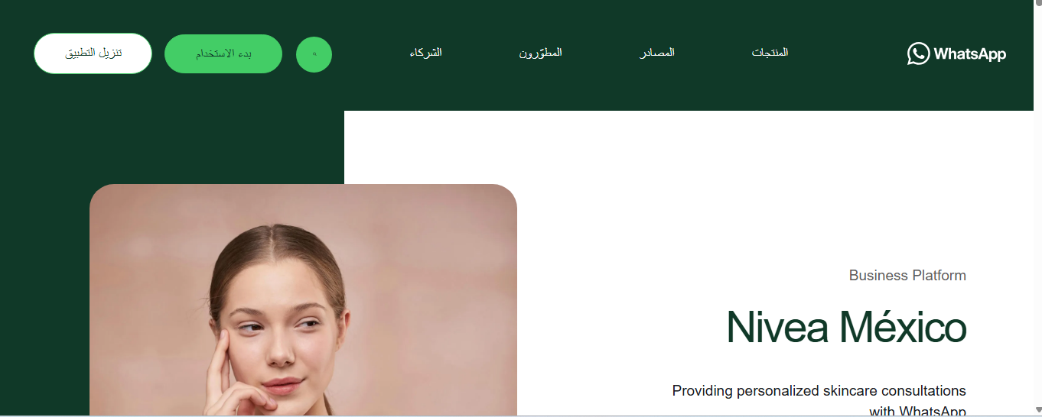
حالة دراسية 4:Nivea + WhatsApp

Slide 35
Nivea
نيفيا علامة تجارية ألمانية شهيرة لمستحضرات التجميل، مملوكة لشركة Hamburg-based Beiersdorf AG, ومقرها هامبورغ، والتي تأسست عام 1882. تشمل محفظة شركة بايرسدورف علامات تجارية أخرى شهيرة للعناية بالبشرة مثل Eucerin و Aquaphor . وتعمل هذه الشركة في أكثر من 200 دولة حول العالم.

Slide 36
Nivea + WhatsApp
الهدف:
أرادت Nivea إجراء توصيات منتجات مخصصة لزيادة التفاعل وجذب عملاء جدد من خلال تقديم استشارات مخصصة للعناية بالبشرة عبر واتساب.

Slide 37
Nivea + WhatsApp
الحل:
تجربة مراسلة مخصصة على واتساب لتحقيق رؤيتها، تعاونت نيفيا مع وكالة التجارة التفاعلية التابعة لها لتصميم "مستشار روتين العناية بالبشرة"، وهي أداة جديدة تساعد مستهلكي مستحضرات التجميل عبر الإنترنت في العثور على روتين العناية بالبشرة المثالي من Nivea. قرر الفريق بناء التجربة كرحلة مراسلة آلية على واتساب بمساعدة تدفقات واتساب، وهي مورد لتصميم التجارب يُمكّن الشركات من إنشاء تجارب مستخدم شاملة وغنية وسلسة على واتساب. روجت Nivea لـ"مستشار روتين العناية بالبشرة" من خلال حملة إعلانات تُفعّل عبر واتساب، وتضمنت فيديو قصيرًا يُروّج لتجربة واتساب، ويحثّ المستخدمين على بدء استشاراتهم الخاصة على واتساب بنقرة واحدة. وُجّهت الإعلانات إلى جمهور من النساء المهتمات بالعناية بالبشرة، ممن تتراوح أعمارهن بين 18 و 65 عامًا في المكسيك.

Slide 38
Nivea + WhatsApp
النتائج:
أنشأت علامة مستحضرات التجميل Nivea تجربة مراسلة جديدة للعناية بالبشرة، وقامت بالترويج لها من خلال حملة إعلانات يتم النقر عليها عبر WhatsApp وتسليمها إلى جماهيرها الرئيسية في المكسيك، مما أدى إلى زيادة بنسبة 8.4 نقطة في تذكر الإعلان Ad Recallومعدل إكمال تجربة المراسلة Messaging Experience بنسبة 86%.

Slide 39
المصادر والمراجع
1-Brohman, K., Parasuraman, A., Watson, R. T., & Piccoli, G. (2014). Internet-Based Customer Service Systems: What are They and When are They Successful?1. In Developments in Marketing Science: Proceedings of the Academy of Marketing Science (pp. 150–153). Springer International Publishing. https://doi.org/10.1007/978-3-319-11927-4_45
2-Rose, S., Hair, N., & Clark, M. (2011). Online Customer Experience: A Review of the Business-to-Consumer Online Purchase Context. International Journal of Management Reviews, 13(1), 24–39. https://doi.org/10.1111/j.1468-2370.2010.00280.x
3-WHAT’S NEXT IN DIGITAL CUSTOMER CARE? CUSTOMER SATISFACTION IN THE DIGITAL AGE, Reply Sprint
4- https://digitaldefynd.com/IQ/b2c-customer-service-case-studies/

Slide 40
المصادر والمراجع
5- https://www.sephora.com
6- https://www.apple.com
7- https://www.zappos.com
8- https://uk.indeed.com/career-advice/finding-a-job/types-of-customer-service
9-https://www.zendesk.com/blog/types-of-customer-service/
10- https://business.whatsapp.com/products/business-platform
11- https://business.whatsapp.com/resources/success-stories/nivea

Slide 41


